Slide 1

MIS课程设计展示
超市智能管理系统
SMKT Intelligient System
小组成员：周梦燕、郭静妤、李月、宋欣琳
Design by | SMKT Group

Slide 2
SMKT
Intelligent system
1
NO. 1 系统分析
2
目录
系统分析
NO. 2 系统设计
3
系统设计
NO. 3 功能展示
功能展示
4
小组分工
NO. 4 小组分工

Slide 3
PART 1
系统分析
问题分析、业务流程分析、可行性分析

Slide 4
SMKT
Intelligent system
21 世纪以来，零售业的发展进入了一个新的阶段，以超市为代表的中小型超市如雨后春笋一般纷纷出现，激烈的竞争已不单单局限于规模的竞争，也是技术的竞争，管理的竞争。如何在这个具有很大发展空间的行业里占据有利地位，进一步扩大经营规模、降低运营成本、增加营业利润，是每个经营者现阶段面临的严峻问题。
目录
系统分析
在这样的局势下，超市后台管理信息系统应运而生。通过信息系统的商品管理、报表管理、订货管理、仓库管理、人员管理等实现对超市经营状态实时的跟踪和反馈，同时可以使得管理者能及时地拿到超市运营的第一手资料从而不断的对其经营策略进行针对性的改进，从而达到有效地配置资源、适应市场变化，赢得先机，获得更大的竞争优势的目的。
系统设计
功能展示
小组分工
随着信息技术和市场经济的飞速发展，销售业务范围的不断扩大，所需要处理的数据量的不断增加，传统的销售手段已经不能满足市场和顾客的的要求。急需一种管理系统来管理数据和信息。

Slide 5
SMKT
Intelligent system
功能摘要
目录
随着计算机技术的发展，各个企业的管理系统也逐渐电子化，智能化。我们所设计的超市智能管理系统着重于智能管理超市库存以及货物采购。
系统分析
系统设计
通过系统内部的销售统计，为超市管理提供最准确、最充分的数据，避免事后分析造成的工作损失， 在整个系统设计中突出商品配送、自动生成安全订单、减少库存资金、加资金的周转速度等功能。
功能展示
小组分工
PPT模板下载：www.1ppt.com/moban/ 行业PPT模板：www.1ppt.com/hangye/
节日PPT模板：www.1ppt.com/jieri/ PPT素材下载：www.1ppt.com/sucai/
PPT背景图片：www.1ppt.com/beijing/ PPT图表下载：www.1ppt.com/tubiao/
优秀PPT下载：www.1ppt.com/xiazai/ PPT教程： www.1ppt.com/powerpoint/
Word教程： www.1ppt.com/word/ Excel教程：www.1ppt.com/excel/
资料下载：www.1ppt.com/ziliao/ PPT课件下载：www.1ppt.com/kejian/
范文下载：www.1ppt.com/fanwen/ 试卷下载：www.1ppt.com/shiti/
教案下载：www.1ppt.com/jiaoan/

Slide 6
SMKT
Intelligent system
范围定义
范围定义
系统数据
业务过程
接口对象
目录
商品信息
顾客信息
员工信息
订单信息
业务信息
统计数据
商品信息管理
客户信息管理
订单管理
订单输入
订单履行
客户关系管理
库存管理
营业员
客户
项目经理
技术支持人员
超市信息管理信息系统
系统分析
系统设计
功能展示
小组分工
PPT模板下载：www.1ppt.com/moban/ 行业PPT模板：www.1ppt.com/hangye/
节日PPT模板：www.1ppt.com/jieri/ PPT素材下载：www.1ppt.com/sucai/
PPT背景图片：www.1ppt.com/beijing/ PPT图表下载：www.1ppt.com/tubiao/
优秀PPT下载：www.1ppt.com/xiazai/ PPT教程： www.1ppt.com/powerpoint/
Word教程： www.1ppt.com/word/ Excel教程：www.1ppt.com/excel/
资料下载：www.1ppt.com/ziliao/ PPT课件下载：www.1ppt.com/kejian/
范文下载：www.1ppt.com/fanwen/ 试卷下载：www.1ppt.com/shiti/
教案下载：www.1ppt.com/jiaoan/

Slide 7



SMKT
Intelligent system
问题分析
人工工作效率低下
库存混乱
目录
工作负荷大，所有的工作都需要人工进行，对于进货和库存管理甚至需要人工进行统计，工作繁重，且效率低下，容易出错。
超市需要处理大量的库存信息，并时刻更新产品的销售信息，若不用合理的数据库系统来保存，就无法掌握超市的经营状况。
系统分析
2
4
系统设计
功能展示
财务繁重
现有系统不安全
1
3
小组分工
财务，账目管理混乱，透明度低，费用开支中，需要大量的纸质文档对信息进行记录，需要支付大量的费用，非常浪费资源。
信息系统尽管功能强大，技术先进，但由于受到自身体系结构，设计思路以及运行机制等限制，也隐含许多不安全因素。

Slide 8
SMKT
Intelligent system
可行性分析
管理可行性分析
经济可行性分析
效益分析
运行可行性
超市的经营者大多具备电脑基本操作知识，对于必要的专业操作经短期培训即可；管理基础工作和各项管理制度比较健全，执行严格，原始数据采集完整，保存良好。
超市管理系统的投入，能够提高工作效率，减少工作人员，从而减少人力资本的投入，根据核算，系统投入三个月后，就能够基本收回开发系统的投资，从经济角度来说，本系统开发完全必要。
● 有效地降低成本、节省开支
● 提高工作效率，扩大服务范围
● 减少库存积压及提高资金周转率
● 提高信息处理的及时性、准确性
● 改进超市物品种类，提高服务质量
● 操作简单，查询方便。
● 统计灵活：任意条件下任意项目的产品入库时间、数量等的统计及查询项目均可进行交叉统计。
● 数据维护：供应商或销售商信息的录入及商品类别、规格、颜色、名称的输入，可修改、删除、查询。
● 工作方式：非实时联网，系统工作与网络无关，避免了因网络故障而导致不能操作的局面。
目录
系统分析
系统设计
功能展示
小组分工

Slide 9
SMKT
Intelligent system
可行性分析
成本费用分析
技术可行性分析
社会可行性分析
目录
系统的初始成本
●计算机硬件、软件等均已具备，无需额外开支。系统采用人机交互界面。
●由于学校提供开发场所，机房及附属设施建设费无须花钱租用。日常维护费用
●材料打印、复印费：20元
1．硬件：电脑一台 2．软件：操作系统：Windows 2007、 Windows 2008 开发工具：JRE 8.0、eclipse、tomcat 系统本身对硬件和软件的要求都不高且系统兼容性很强，平台的移植性也很好，因此无论在系统的硬件及软件上都满足开发的要求。
1、法律因素 全部软件购买正版；机器设置通过正当途径购得；所有软件都用正版，技术资料都由提出方保管，数据信息均可保证合法来源。所以，在法律方面是可行的。
2、用户使用可行性 开发的系统操作要非常简单，以便适合大人小孩老人各类人们都可以很方便操作使用。还有，要有经过培训的专业人员在指导，以便当客户有什么疑难问题时能及时得到正确的答复。
系统分析
系统设计
功能展示
小组分工

Slide 10
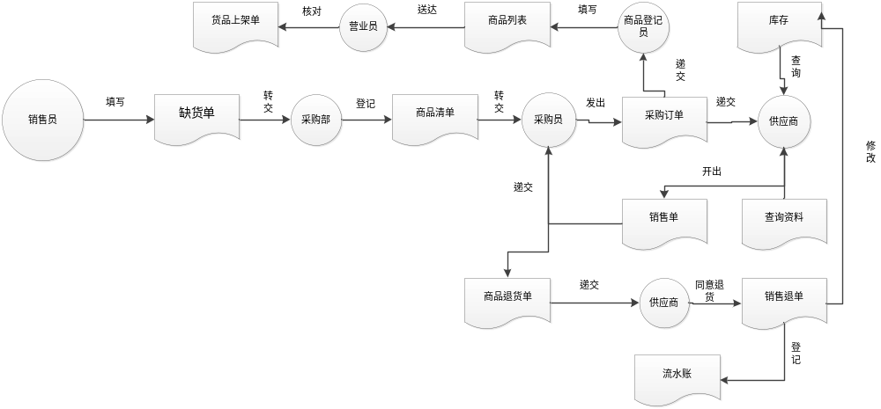
SMKT
Intelligent system
业务流程分析
进货流程图
目录
系统分析
系统设计
功能展示
小组分工

Slide 11
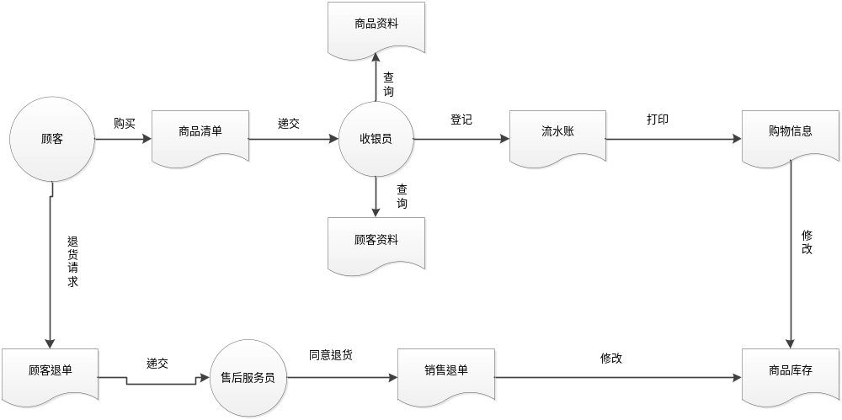
SMKT
Intelligent system
业务流程分析
销售流程图
目录
系统分析
系统设计
功能展示
小组分工

Slide 12
PART 2
系统设计
用例模型、数据建模、过程建模，功能模块设计、数据库设计、外观设计。

Slide 13
SMKT
Intelligent system
用例建模
营业员
对超市的商品进行销售管理，此外还进行顾客的会员服务
顾客
与营业员进行交互，完成商品的购买或者会员业务。
目录
系统分析
系统设计
参与者
功能展示
库存管理员
根据实际销售情况，修改商品的基本信息，如价格，数量；根据客户需求或产品销售量制定商品的采购计划，并对库存商品进行清查盘算，制作相应账单。
经理
管理超市员工，对其基本信息和超市管理系统的权限进行设定，并对超市的经营进行总的战略管理。
小组分工

Slide 14
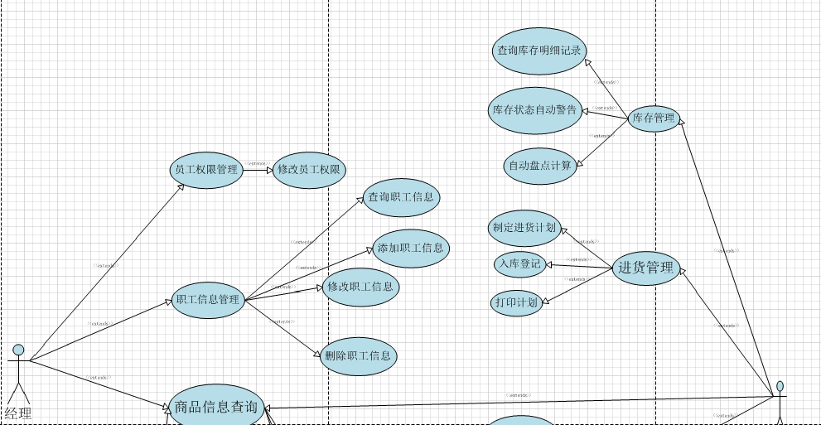
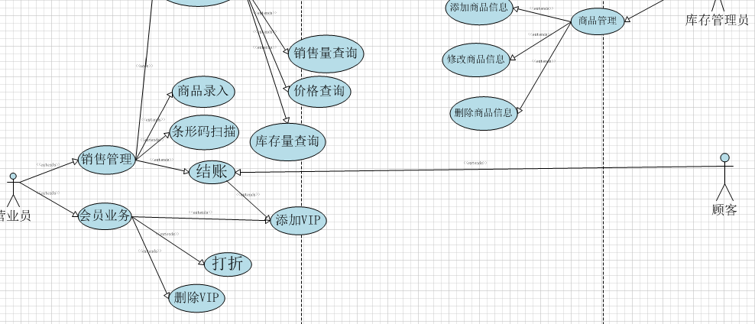
SMKT
Intelligent system
目录
用例建模
系统分析
系统设计
功能展示
小组分工

Slide 15
SMKT
Intelligent system
过程建模
目录
系统分析
系统设计
库存管理员：
营业员：
经理：
功能展示
1、 处理商品添加事件
2、 处理商品信息修改事件
3、 处理商品删除事件
4、 处理进货计划添加事件
5、 处理库存信息更新事件
1、 处理销售记录添加事件
2、 处理会员添加事件
3、 处理会员信息修改事件
4、 处理会员删除事件
1、 处理经理基本信息修改事件
2、 处理员工添加事件
3、 处理员工信息修改事件
4、 处理员工删除事件
5、 处理员工权限修改事件
6、 商品信息查询
7、 库存信息查询
8、 销售记录查询
小组分工

Slide 16
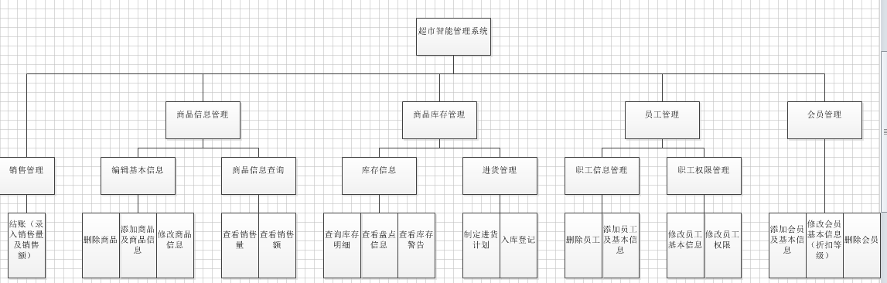
SMKT
Intelligent system
过程建模
功能分解图
目录
系统分析
系统设计
功能展示
小组分工

Slide 17
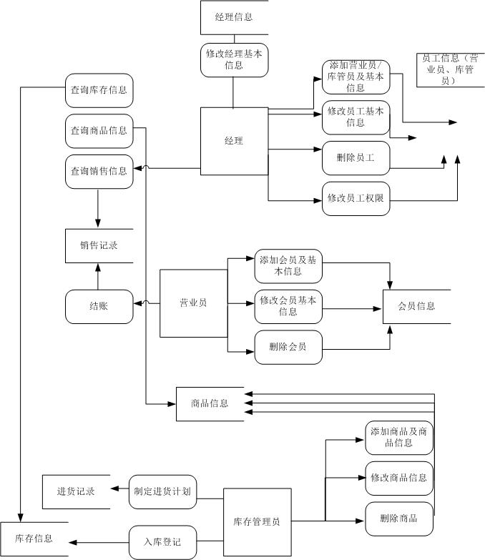
SMKT
Intelligent system
过程建模
目录
系统分析
系统设计
功能展示
小组分工

Slide 18
SMKT
Intelligent system
数据建模
经理表，manager。
id、name、password、authority、phone、socialID、date。
编号、姓名、密码、权限、联系电话、身份证号、入职日期。
目录
营业员表，casher。
id、name、password、authority、phone、socialID、date。
编号、姓名、密码、权限、联系电话、身份证号、入职日期。
系统分析
系统设计
库管员表，staff。
id、name、password、authority、phone、socialID、date。
编号、姓名、密码、权限、联系电话、身份证号、入职日期。
功能展示
商品表，goods。
productID、name、price、describe、date。
商品编号、商品名称、价格、商品描述、更新时间。
小组分工
销售记录表，sales。
id、productID、date、amount。
编号、商品编号、销售日期、数量。

Slide 19
SMKT
Intelligent system
数据建模
进货记录表，importrecord。
id、productID、date、amount。
编号、商品编号、进货日期、数量。
目录
会员表，member。
id、name、password、phone、discount。
编号、姓名、密码、联系电话、折扣等级。
系统分析
系统设计
货架表，shelf。
id、productID、date、amount。
编号、商品编号、更新日期、数量。
功能展示
库存表，storage。
id、productID、date、amount。
编号、商品编号、更新日期、数量。
小组分工
公告表，news。
id、title、time。content、publisher。
编号、题目、时间、目录、发布者。

Slide 20
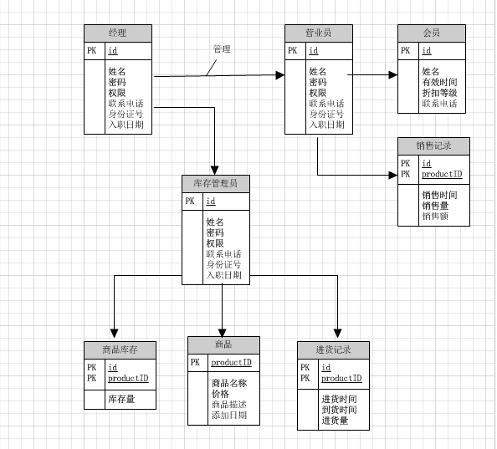
SMKT
Intelligent system
数据建模
目录
系统分析
系统设计
功能展示
小组分工

Slide 21
SMKT
Intelligent system
功能模块设计
人员管理
目录
系统分析
收银
员工管理
系统设计
功能展示
小组分工
会员管理
销售记录录入

Slide 22
SMKT
Intelligent system
功能模块设计
商品货架管理
目录
系统分析
商品管理
系统设计
商品进货管理
功能展示
商品库存管理
小组分工
商品销售管理

Slide 23
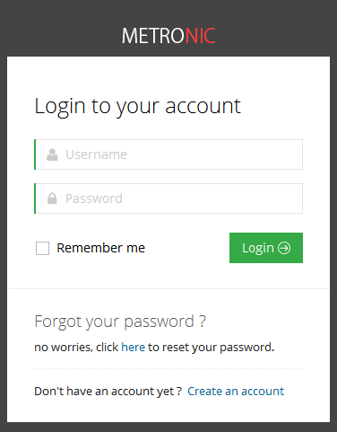
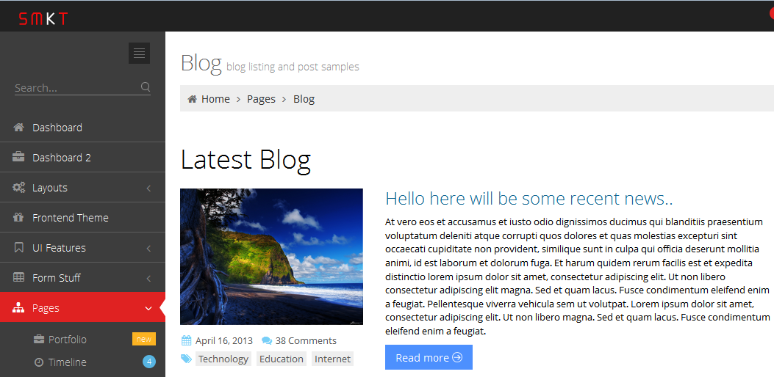
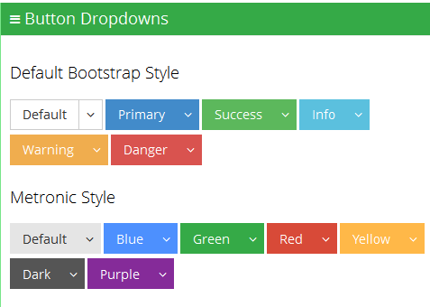
SMKT
Intelligent system
外观设计
使用bootstrap模板
目录
系统分析
系统设计
功能展示
小组分工

Slide 24
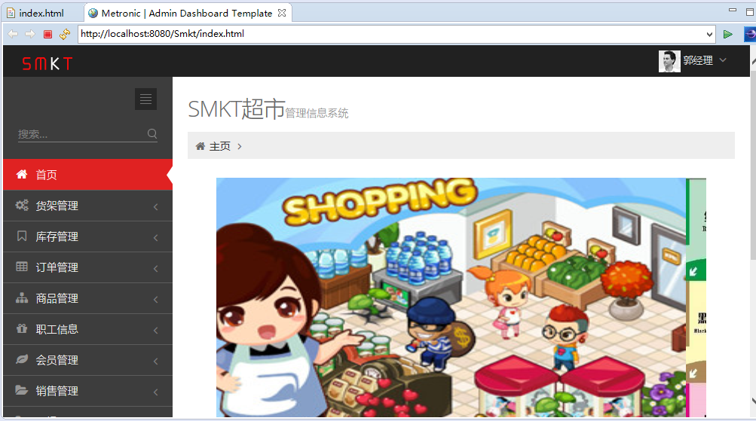
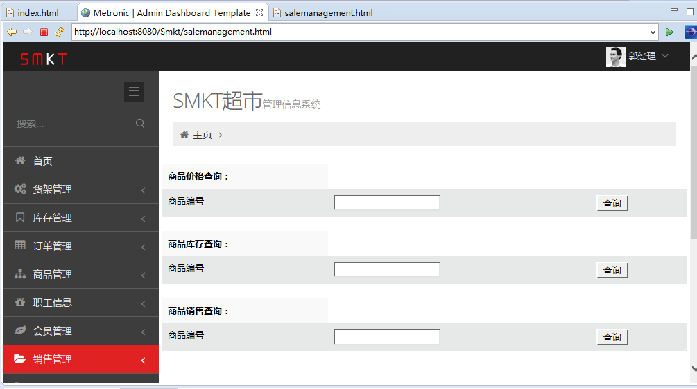
SMKT
Intelligent system
目录
首页外观
系统分析
外观设计
系统设计
功能展示
小组分工
销售管理外观

Slide 25
PART 3
功能演示

Slide 26
PART 4
小组分工

Slide 27
SMKT
Intelligent system
01
系统分析阶段：一同讨论决定管理信息系统设计的主题。分别进行问题分析、可行性分析、用例分析、业务流程分析。分别设计并绘制用例图、数据模型图、过程模型图。
目录
系统分析
02
系统实现阶段：周梦燕实现收银支付、会员管理，公告操作及系统登录操作，郭静妤实现商品、库存管理，李月实现销售管理，界面设计，宋欣琳实现人员管理。
系统设计
功能展示
小组分工
03
报告准备阶段：郭静妤、李月进行功能整合与完善，周梦燕进行展示、宋欣琳制作ppt。

Slide 28
感谢观看
PLEASE ENJOY

